Slide 1
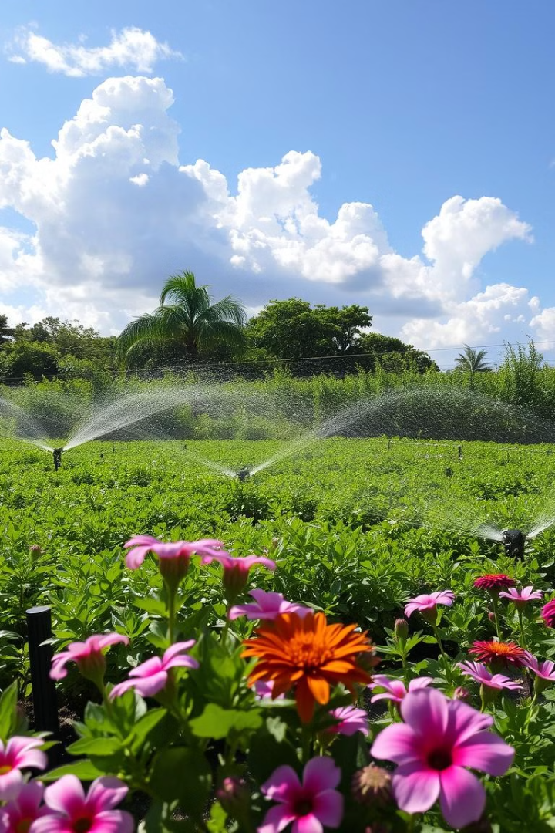
Profesjonalny System Nawadniania Roślin Ogrodowych
Ten projekt to profesjonalny system nawadniania ogrodowego, zaprojektowany do automatycznego podlewania roślin z wykorzystaniem zaawansowanych technologii IoT.
Bartosz Sośnica

Slide 2
Kluczowe komponenty
Mikrokontroler ESP32
Sensor DHT11
Centralna jednostka do przetwarzania danych, sterowania i łączności WiFi.
Mierzy temperature i wilgotność powietrza, monitorując warunki środowiskowe
Czujnik wilgotności gleby SENS0193
Wyświetlacz OLED
Wykrywa poziom wilgotności gleby, aby zapewnić roślinom odpowiednią ilość wody.
Wyświetla dane w czasie rzeczywistym, w tym temperature, wilgotność powietrza i gleby.

Slide 3
Dodatkowe komponenty
Zawór elektromagnetyczny 12V
Zasilacz 12V DC
Służy do sterowania nawadnianiem za pomocą mikroprocesora.
Z powodu, iż w systemie występuje elektrozawór wymagane jest uzycie zewnetrznego zasilania o wyzszym napięciu.
Przetwornica napięcia step-down
Aby zasilić resztę pozostałych układów potrzebna jest przetwornica która zmniejszy napięcie na poziom 3V3.

Slide 4
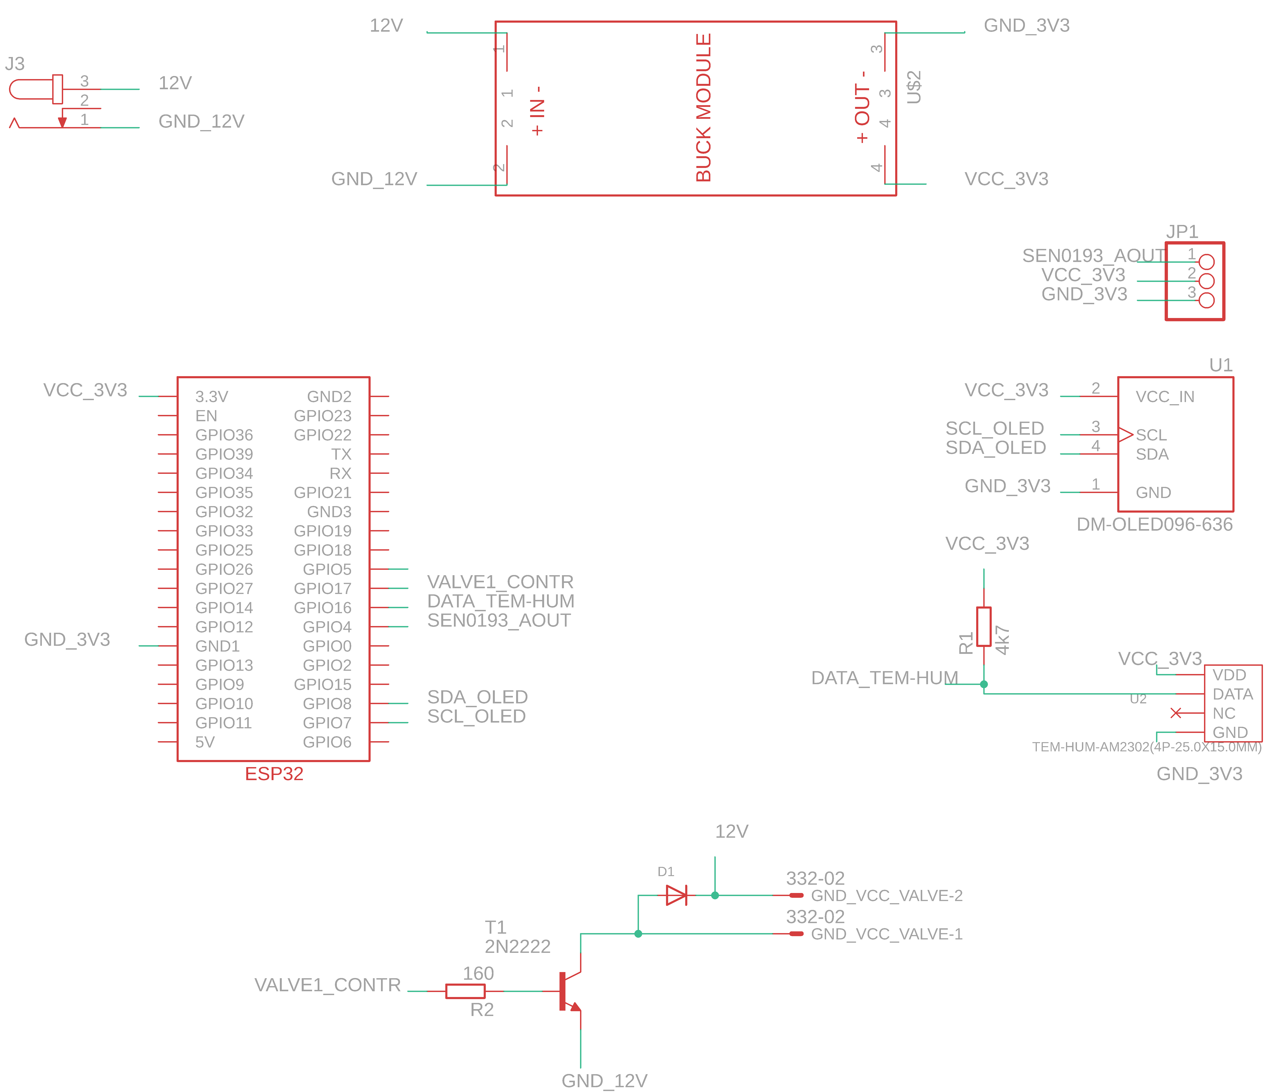

Slide 5
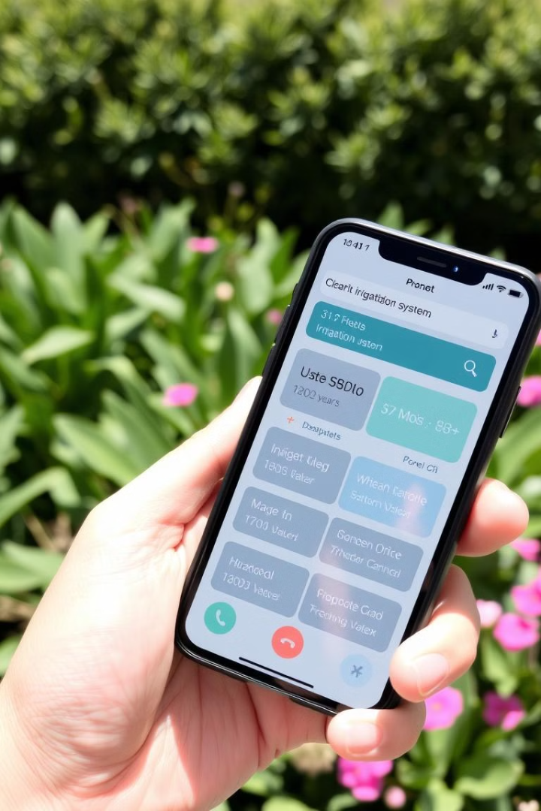
Funkcjonalność systemu
1
Monitorowanie danych
Czujniki DHT11 i wilgotności gleby dostarczają danych
w czasie rzeczywistym.
2
Wyświetlanie danych na żywo
Informacje są prezentowane na wyświetlaczu OLED, umożliwiając łatwe lokalne monitorowanie.
3
Zdalne sterowanie
Użytkownicy mogą przeglądać dane i ręcznie sterować systemem przez WiFi.

Slide 6
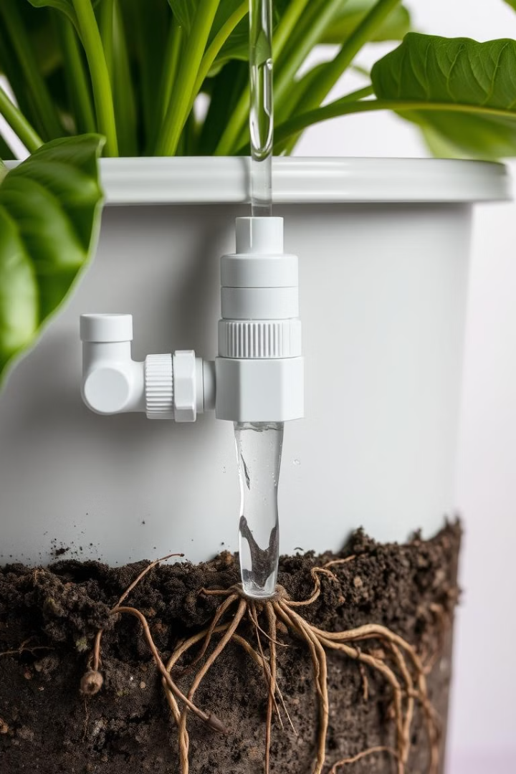


Automatyczne nawadnianie
Próg wilgotności gleby
Gdy wilgotność gleby spada poniżej określonego progu...
Aktywacja elektrozaworu
System automatycznie aktywuje elektrozawór, aby podlewać rośliny.

Slide 7
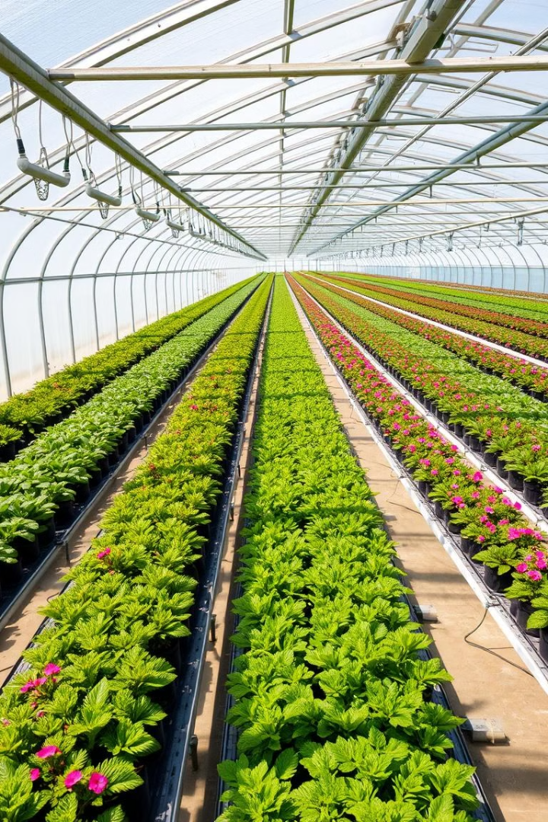
Zastosowania
Domowe ogrody
Szklarnie
Automatyczne podlewanie dla ogrodników domowych.
Precyzyjne sterowanie dla optymalnego wzrostu roślin w szklarniach.
Małe gospodarstwa rolne
Efektywne nawadnianie dla małych upraw rolnych.

Slide 8

Podsumowanie
Ten projekt łączy siłę IoT z inteligentnym ogrodnictwem, oferując niezawodne, wydajne i przyjazne dla użytkownika rozwiązanie do nawadniania roślin.

